Slide 1
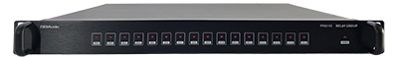
PCV105
CHIME & VOICE FILE
2 TONE, 4음계(도미솔도, 도솔미도) 챠임과 2가지 사이렌 내장
제어회로수 : 1ch
외형규격(W x H x D) : 482 x 44 x 350
차임트랙 : 5가지 (2분)
보이스파일 녹음용량 : 6분 (8kHz 샘플링 녹음시)
전원규격 : DC 24V / 500mA
무게 : 3.4kg
표시장치 : LCD
옵션/기타 : 랙타입
통신방식 : RS-232 / 9,600bps

